Slide 1


Prostorno kretanje stanovnišva Hrvatske
Kviz

Slide 2
1. Prvi val iseljavanja iz hrvatske posljedica je prodora…
Mongola
Normana
Osmanlija

Slide 3
TOČNO

Slide 4
NETOČNO

Slide 5
2. Gradišćanski Hrvati žive u…
Austriji
Njemačkoj
Švicarskoj

Slide 6
TOČNO

Slide 7
NETOČNO

Slide 8
3. Krajem 19. stoljeća i početkom 20. stoljeća, hrvati se najviše sele u…
Prekomorske zemlje
Susjedne zemlje
Zapadnoeuropske zemlje

Slide 9
TOČNO

Slide 10
NETOČNO

Slide 11




4. Hrvati na privremeni rad 1960-ih najviše odlaze u…

Slide 12
TOČNO

Slide 13
NETOČNO

Slide 14



5. Jedan od razloga iseljavanja hrvata zadnjih nekoliko godina je ulazak u koju međunarodnu organizaciju?

Slide 15
TOČNO

Slide 16
NETOČNO

Slide 17
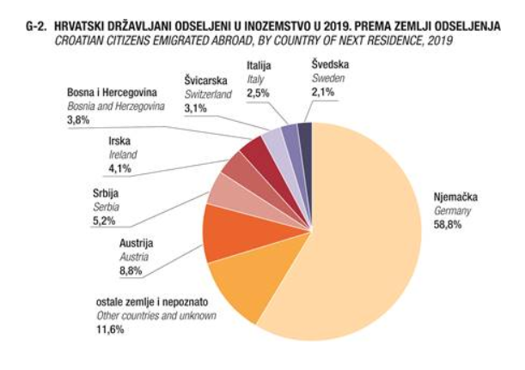
6. U koju su državu koja nije članica europske unije, hrvatski državljani najviše iseljavali 2019.godine?
Bosna i Hercegovina
Njemačka
Srbija

Slide 18
TOČNO

Slide 19
NETOČNO

Slide 20
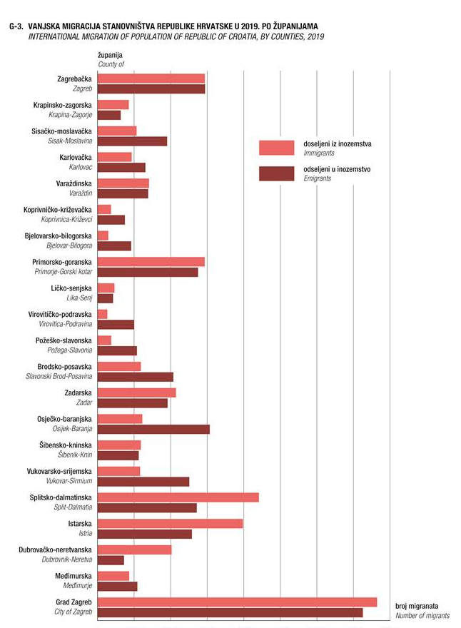
7. Koja od navedenih hrvatskih županija ima najveći broj doseljenih iz inozemstva?
Splitsko-dalmatinska
Zadarska
Zagrebačka

Slide 21
TOČNO

Slide 22
NETOČNO

Slide 23

ČESTITAM!!!!!!

